Slide 1
ÔN TẬP

Slide 2
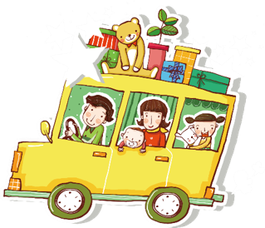

Slide 3
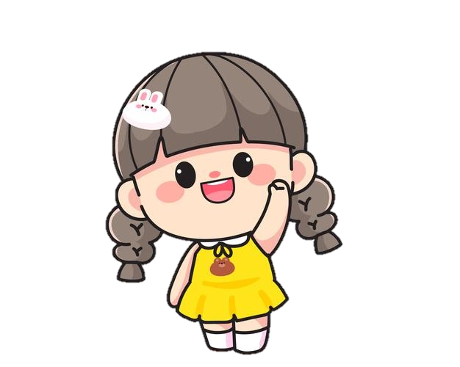
Khi gặp tình huống giống bạn Na, các bạn sẽ cảm thấy như thế nào ?
CÁC BẠN HÃY XEM ĐOẠN PHIM SAU VÀ NÊU NỘI DUNG ĐOẠN PHIM NHÉ

Slide 4
1
2
3
4
5
6
Notes:
Kích vào chậu hoa để đến slide câu hỏi
GV có thể xóa bớt chậu hoa hoặc chuyển slide tiếp theo nếu hết thời gian.

Slide 5
Đây là tình huống gì ? Bạn nhỏ trong tranh cần làm gì ?
Bạn nhỏ ở nhà một mình, có chú lạ nhấn chuông yêu cầu mở cửa
Bạn nhỏ không nên mở cửa, báo cho ba mẹ, ông bà,…
Notes:
Kích vào mặt trời để quay về slide trò chơi

Slide 6
Đây là tình huống gì ? Bạn nhỏ trong tranh cần làm gì ?
Bạn nhỏ làm bể bình hoa thủy tinh, nhiều mảnh thủy tinh nhỏ
Bạn nhỏ nên nhờ người lớn dọn dẹp giúp mình
Notes:
Kích vào mặt trời để quay về slide trò chơi

Slide 7
Đây là tình huống gì ? Bạn nhỏ trong tranh cần làm gì ?
Bạn nhỏ trong tranh bị bạn bè bắt nạt
Bạn nhỏ nên báo cho thầy cô, cha mẹ, bạn bè khác…..
Notes:
Kích vào mặt trời để quay về slide trò chơi

Slide 8
Đây là tình huống gì ? Bạn nhỏ trong tranh cần làm gì ?
Bạn nhỏ trong tranh nuốt phải đồ chơi vào miệng
Bạn nhỏ nên báo cho ba mẹ, ông bà hoặc người lớn ngay lập tức.
Notes:
Kích vào mặt trời để quay về slide trò chơi

Slide 9
Đây là tình huống gì ? Bạn nhỏ trong tranh cần làm gì ?
Bạn nữ bị bạn nam vô tình cầm nĩa đụng vào mắt
Các bạn nên báo ngay cho thầy cô ngay
Notes:
Kích vào mặt trời để quay về slide trò chơi

Slide 10
Đây là tình huống gì ? Bạn nhỏ trong tranh cần làm gì ?
Bạn nam bị vấp té do chạy nhảy, đùa giỡn
Các bạn nên báo ngay cho thầy cô và đưa bạn mình lên phòng y tế, trạm xá
Notes:
Kích vào mặt trời để quay về slide trò chơi

Slide 11
Vì sao chúng ta cần phải tìm kiếm sự hỗ trợ khi ở nhà, ở trường ?

Slide 12
Việc tìm kiếm sự hỗ trợ kịp thời sẽ giúp chúng ta tránh được những nguy hiểm và hậu quả đáng tiếc xảy ra.

Slide 13
Ở nhà
Ở trường

